Slide 1

HDS USP & USP-V systems

Slide 2
Agenda
Generel information
HDS Universal Storage Platform (USP & USP-V)
  Tekniske specifikationer
  Opbygning
HDS Network Storage Controller (NSC55 & USP-VM)
  Tekniske specifikationer
  Opbygning
HP og SUN series
Partnummer system
Spørgsmål

Slide 3
Generel information
HDS | XP | SUN | Kan konfigureres sammen | Bemærkninger
7700C/7700E | XP256
9200
9500V (9520, 9530, 9570, 9580, 9585)
9910 | XP48 | SE9910 | x | 9900 serien
9960 | XP512 | SE9960 | x | 9900 serien
9970V | XP128 | SE9970 | x | 9900V serien
9980V | XP1024 | SE9980 | x | 9900V serien
Pilot
AMS (200,500,1000)/wms/sms
AMS 2000 (2100,2300,2500)
NSC 55 | XP10000 | 9985 | x
USP (100,600,1100) | XP12000 | 9990 | x
USP-VM | XP20000 | 9985V | x
USP-V | XP24000 | 9990V | x
HUS
VSP | P9500

Slide 4
Generel information
HDS Enterprise Storage systems
USP og NSC55 blev lanceret i 2004
USP-V og USP-VM blev lanceret i 2007 (2nd generation)
Bliver oftest brugt indenfor Finans, olie/gas, medie og sundhedssektoren

Slide 5
Overblik
2004
2007
USP
USP-V
NSC55
USP-VM

Slide 6
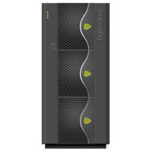
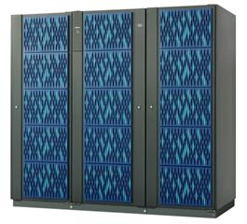
HDS Universal Storage Platform (USP & USP-V)

Slide 7
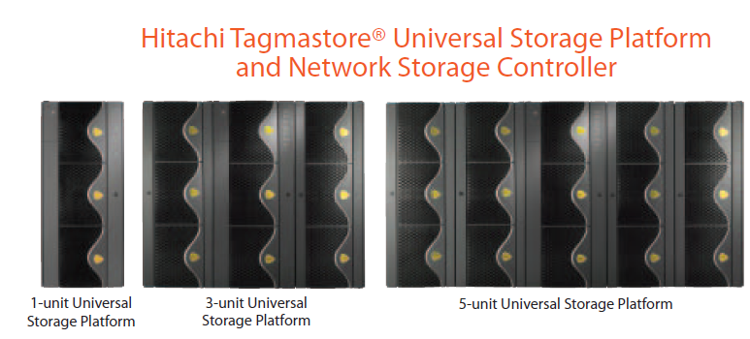
Tekniske specifikationer
USP
330TB Capacity
128Gb Cache
192 Fibre channel ports 96 Escon ports 48 Ficon ports

Slide 8
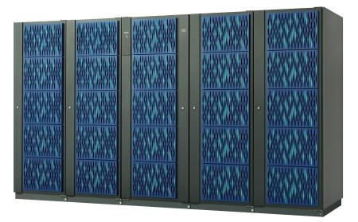
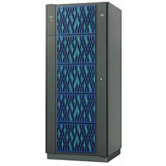
Tekniske specifikationer
USP-V
986TB Capacity
512Gb Cache
224 Fibre channel ports 112 Escon ports 112 Ficon ports

Slide 9
Opbygning
Control unit (DKC)
Memory options
Interface options
Disk unit (DKU)
Disk options

Slide 10
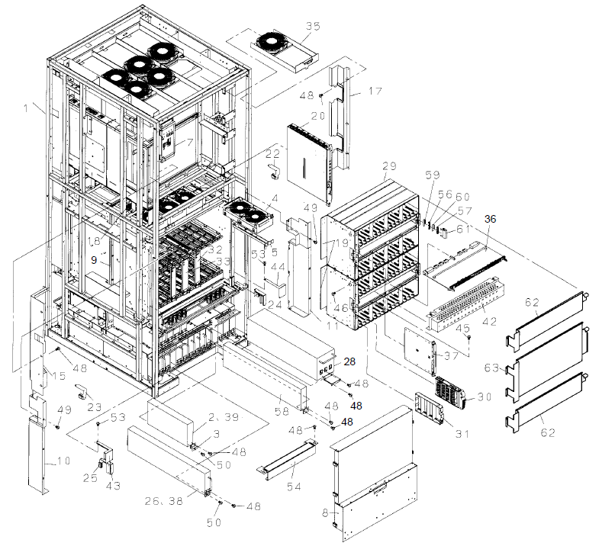
Control unit DKC510I-5/DKC610I-5
Forsiden

Slide 11
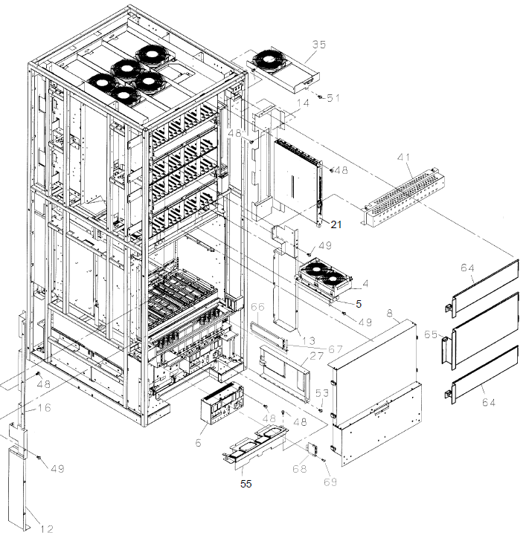
Control unit DKC510I-5/DKC610I-5
Bagside

Slide 12
Control unit
Består af rigtig mange mindre dele
PSU
FAN
Batteri
Basic printkort
SVP (styreenhed)
= Gode muligheder for spare part salg

Slide 13
Memory options USP
Cache memory mainboard (4Gb module)
Cache memory expansion board (8Gb module)
4Gb Cache memory module
8Gb Cache memory module
Shared memory mainboard (1Gb module)
Shared memory expansion board (2Gb module)
1Gb Cache memory module
2Gb Cache memory module

Slide 14
Memory options USP-V
Cache memory mainboard
4Gb Cache memory module
8Gb Cache memory module
16Gb Cache memory module
Shared memory mainboard
2Gb Shared memory module
4Gb Shared memory module

Slide 15
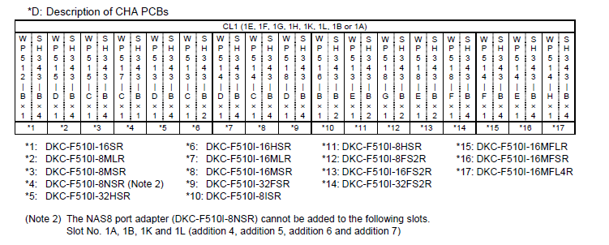
Interface options USP

Slide 16
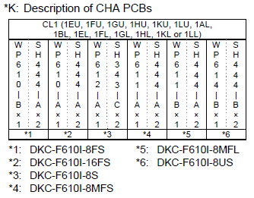
Interface options USP-V

Slide 17
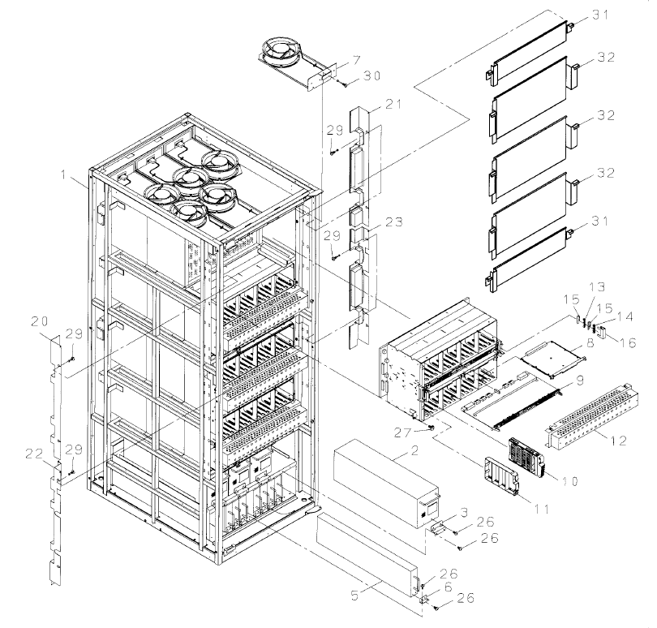
Disk unit (DKU) DKU505I-18/DKU605I-18
Forsiden

Slide 18
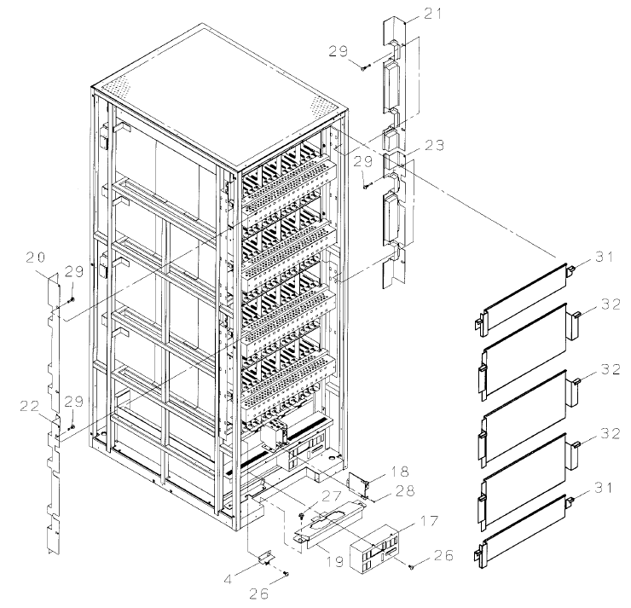
Disk unit (DKU) DKU505I-18/DKU605I-18
Bagsiden

Slide 19
Disk options USP
DKU-F505I-72KS | 5524271-A | 72GB 15K
DKU-F505I-146JS | 5524269-A | 146Gb 10K
DKU-F505I-146JSR | 5524269-D+E | 146Gb 10K
DKU-F505I-146KSR | 5524272-D+E+F | 146Gb 15K
DKU-F505I-300JSR | 5524270-D+E+F | 300Gb 10K
DKU-F505I-300KSR | 5524276-E | 300Gb 15K
DKU-F505I-400JSR | 5524277-D | 400Gb 10K

Slide 20
Disk options USP-V
DKC-F605I-72KS | 5529291-A | 72Gb 15K
DKC-F605I-146KS | 5529292-A | 146Gb 15K
DKC-F605I-300JS | 5529297-A | 300Gb 10K
DKC-F605I-300KM | 5529293-A+B | 300Gb 15K
DKC-F605I-300KS | 5529293-A | 300GB 15K
DKC-F605I-400JS | 5529298-A | 400Gb, 10K
DKC-F605I-450KS | 5529294-A | 450Gb 15K
DKC-F605I-600KS | 5529301-A | 600Gb, 15K
DKC-F605I-1R0HS | 5529296-A | 1Tb SATA
DKC-F605I-2R0HS | 5529302-A | 2TB SATA

Slide 21
Overblik
2004
2007
USP
USP-V
NSC55
USP-VM

Slide 22
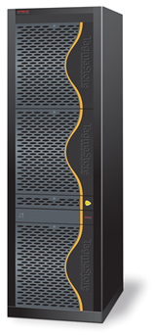
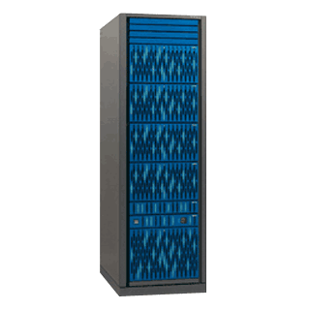
HDS NSC55 & USP-VM

Slide 23
Tekniske specifikationer NSC55
NSC55
72TB Capacity
64Gb Cache
48 Fibre channel ports 16 Escon ports 16 Ficon ports

Slide 24
Tekniske specifikationer USP-VM
USP-VM
193TB Capacity
128Gb Cache
48 Fibre channel ports 24 Escon ports 24 Ficon ports

Slide 25
Opbygning
Control unit (DKC)
Memory options
Interface options
Disk unit (DKU)
Disk options

Slide 26
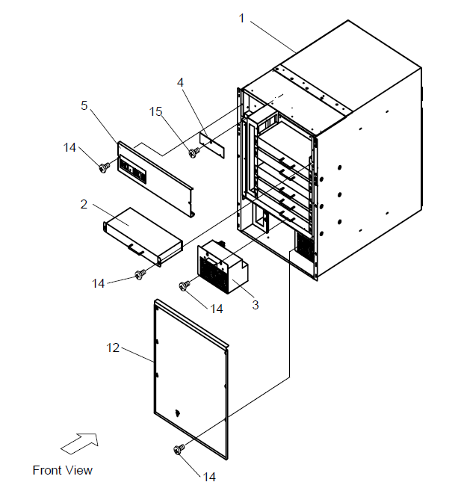
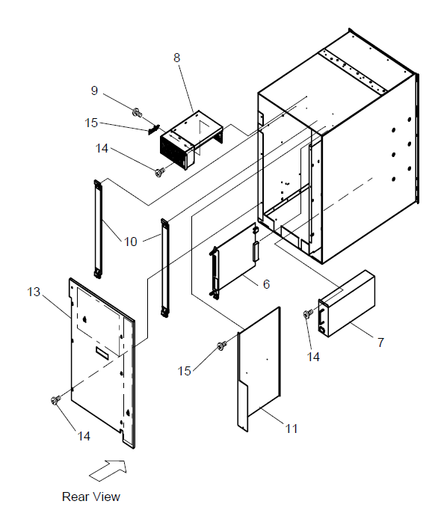
Control unit DKC515I-5/DKC615I-5

Slide 27
Memory options NSC55
Cache memory mainboard (4Gb module)
Cache memory expansion board (8Gb module)
4Gb Cache memory module
8Gb Cache memory module
Shared memory mainboard (1Gb module)
Shared memory expansion board (2Gb module)
1Gb Cache memory module
2Gb Cache memory module
*samme som USP

Slide 28
Memory options USP-VM
Cache memory mainboard
4Gb Cache memory module
8Gb Cache memory module
16Gb Cache memory module
Shared memory mainboard
2Gb Shared memory module
4Gb Shared memory module
*samme som USP-V

Slide 29
Interface options NSC55
*samme som USP

Slide 30
Interface options USP-VM
*samme som USP-V

Slide 31
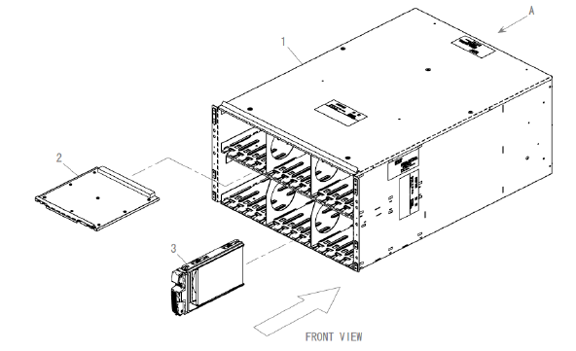
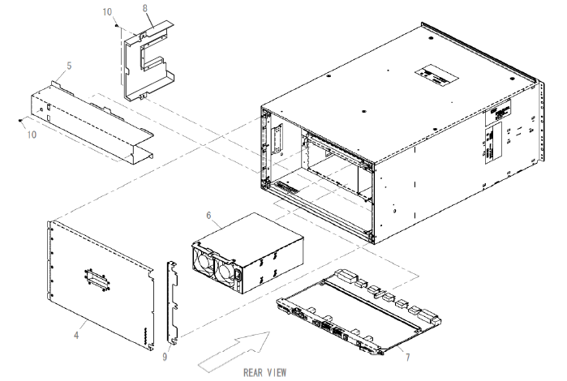
Disk unit DKC-F515I-B2/DKC-F615I-B2

Slide 32
Disk options NSC55
DKU-F515I-72KS | 5524271-A | 72GB 15K
DKU-F515I-146JS | 5524269-D | 146Gb 10K
DKU-F515I-146JSR | 5524269-D | 146Gb 10K
DKU-F515I-146KSR | 5524272-D+E+F | 146Gb 15K
DKU-F515I-300JSR | 5524270-D+E+F | 300Gb 10K
DKU-F515I-300KSR | 5524276-E | 300Gb 15K
DKU-F515I-400JSR | 5524277-D | 400Gb 10K
*samme som USP

Slide 33
Disk options USP-VM
DKC-F615I-72KS | 5529291-A | 72Gb 15K
DKC-F615I-146KS | 5529292-A | 146Gb 15K
DKC-F615I-300JS | 5529297-A | 300Gb 10K
DKC-F615I-300KM | 5529293-A+B | 300Gb 15K
DKC-F615I-300KS | 5529293-A | 300GB 15K
DKC-F615I-400JS | 5529298-A | 400Gb, 10K
DKC-F615I-450KS | 5529294-A | 450Gb 15K
DKC-F615I-600KS | 5529301-A | 600Gb, 15K
DKC-F615I-1R0HS | 5529296-A | 1Tb SATA
DKC-F615I-2R0HS | 5529302-A | 2TB SATA
*samme som USP-V

Slide 34
HP & SUN version
HDS | HP | SUN
NSC 55 | XP10000 | 9985
USP (100,600,1100) | XP12000 | 9990
USP-VM | XP20000 | 9985V
USP-V | XP24000 | 9990V

Slide 35
Partnummer systemet Eksempel 1
Eksempel USP
- DKU-F505I-146KSR
- 5524272-E
- S2D-K146FC (variant)
Eksempel NSC55
- DKU-F515I-146KSR
- 5524272-E
- S2D-K146FC (variant)
= USP 146GB 15K disk
= USP 146Gb 15K disk
= USP-146GB 15K disk
= NSC55 146GB 15K disk
= NSC55 146GB 15K disk
= NSC55 146GB 15K disk

Slide 36
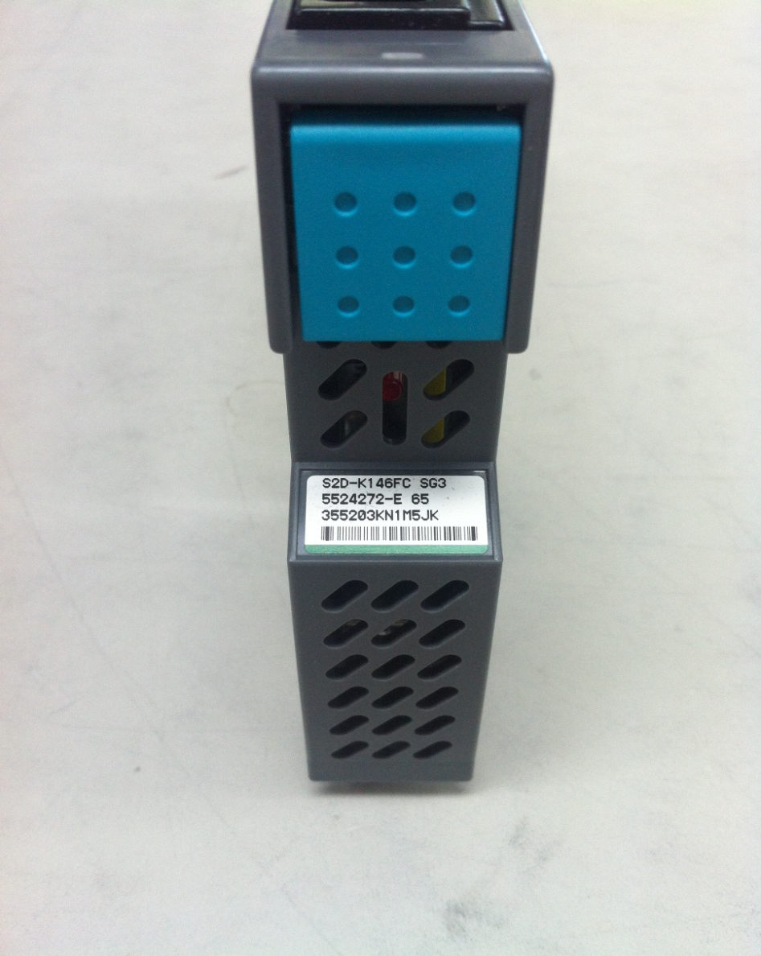
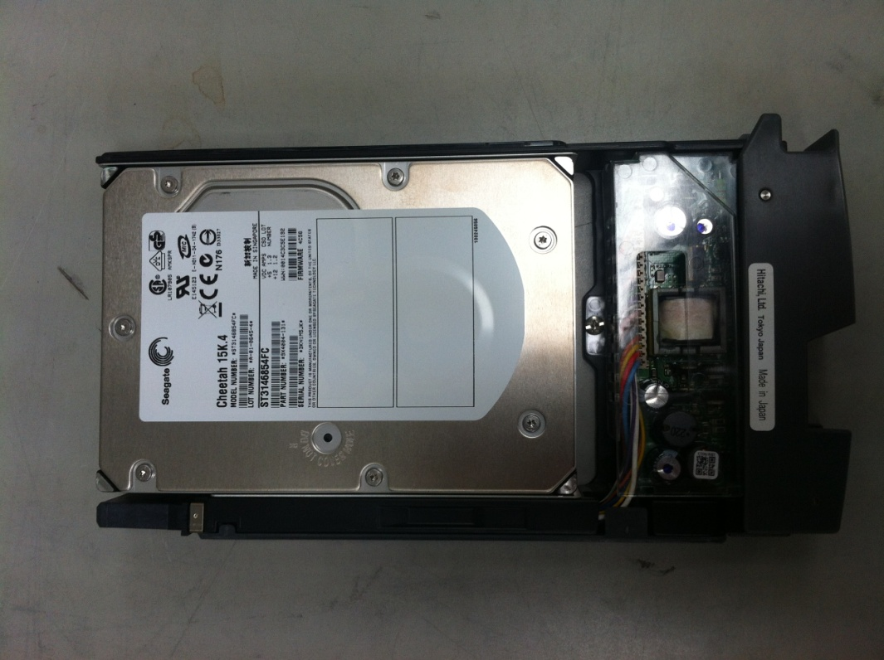
Partnummer systemet

Slide 37
Partnummer systemet Eksempel 2
Eksempel USP-V
- DKC-F610I-C4G
- 5529253-A
- 4x 5529253-A
Eksempel USP-VM
- DKC-F615I-C4G
- 5529253-A
- 4x 5529253-A
= USP-V 4Gb Cache memory
= USP-V 1 Gb Cache memory
= DKC-F610I-C4G
= USP-VM 4Gb Cache memory
= USP-VM 1Gb Cache memory
= DKC-F615I-C4G

Slide 38
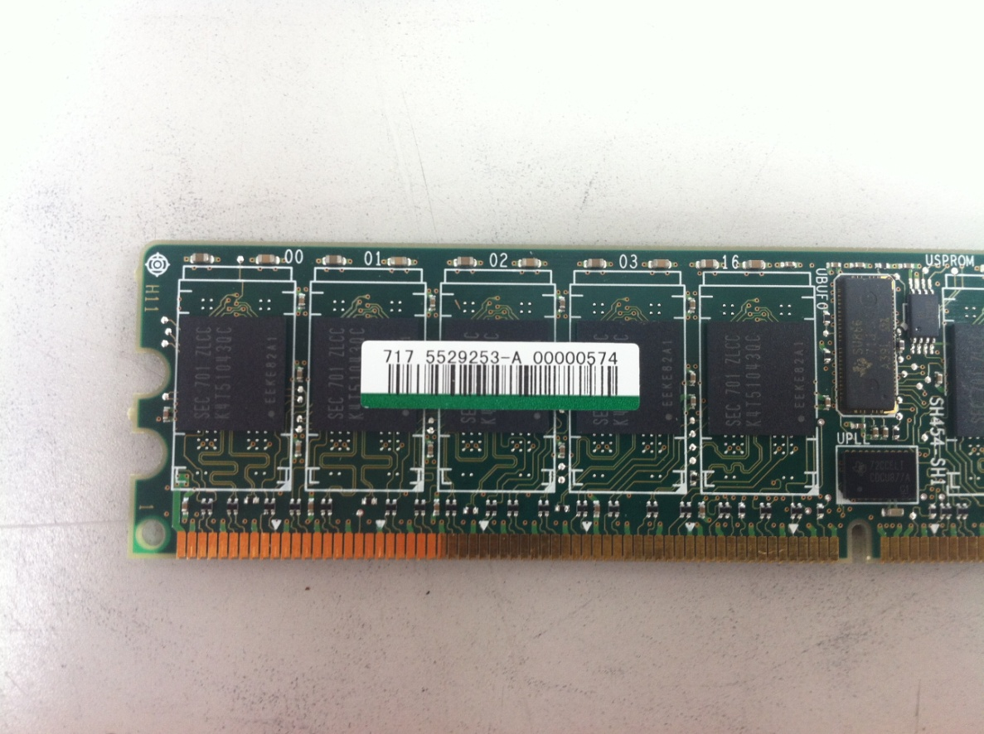
Partnummer systemet Eksempel 2
USP-V/USP-VM 1Gb Cache memory dimm

Slide 39
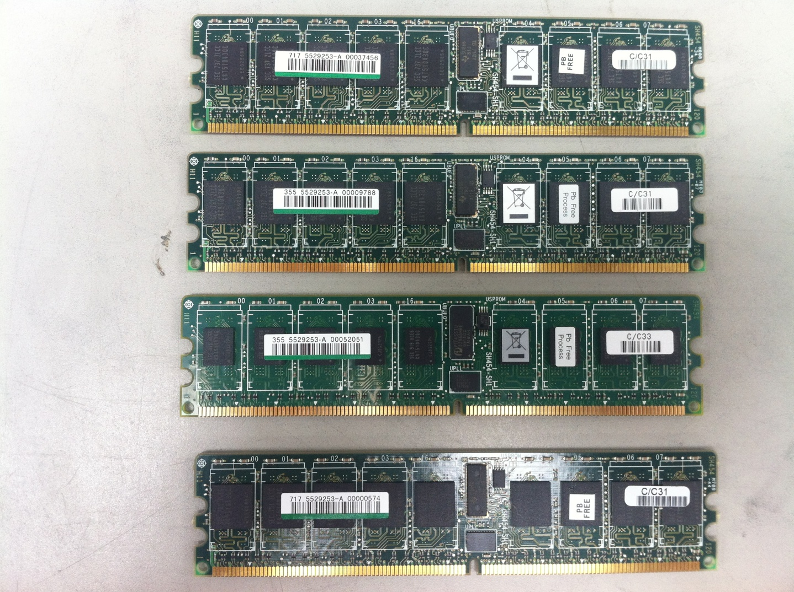
Partnummer systemet Eksempel 2
4x 5529253-A = DKC-F610I-C4G

Slide 40
Spørgsmål

